Slide 1
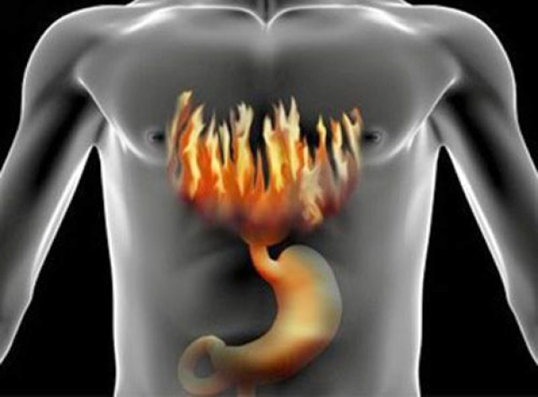
СИМПТОМЫ ПРИ ЗАБОЛЕВАНИЯХ ЖЕЛУДОЧНО-КИШЕЧНОГО ТРАКТА
Боли, диспепсические расстройства (тошнота, рвота, отрыжка, изжога, нарушение аппетита, ощущение неприятного вкуса во рту, задержка стула, частый жидкий стул, метеоризм), желтуха.

Slide 2
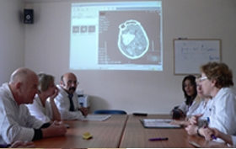
МЕХАНИЗМ ВОЗНИКНОВЕНИЯ БОЛЕЙ ПРИ ЗАБОЛЕВАНИЯХ ПИЩЕВАРИТЕЛЬНОЙ СИСТЕМЫ
Боли относятся к наиболее частым симптомам заболеваний пищеварительной системы. Механизм их возникновения может быть различным. Боли, появляющиеся при нарушении моторной функции органов пищеварения (спазме или, наоборот, растяжении), носят название висцеральных.

Slide 3
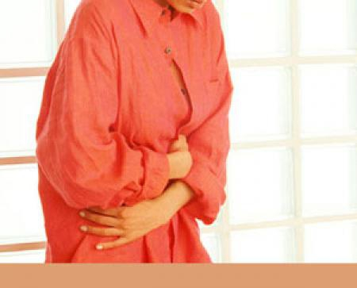
Эти боли наблюдаются, например, при кишечной колике, печеночной колике, неосложненной язвенной болезни и т. д., отличаются схваткообразным или, напротив, ноющим, диффузным характером, распространяются в различные участки тела.

Slide 4
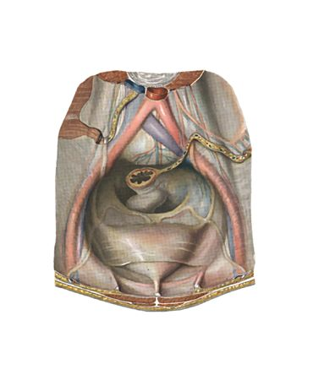
В тех случаях, когда в патологический процесс вовлекается листок брюшины, покрывающий пищеварительные органы, например при прободной язве желудка или двенадцатиперстной кишки, и начинают раздражаться его нервные окончания.

Slide 5
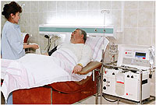
появляются перитоне-альные боли, обычно четко локализованные, постоянные, носящие острый, режущий характер, усиливающиеся при движении и сопровождающиеся напряжением мышц брюшной стенки.

Slide 6
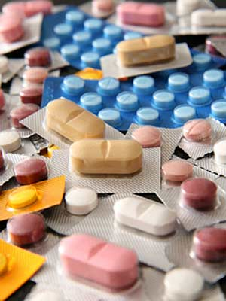
При оценке болей учитывают их характер, интенсивность, локализацию, наличие или отсутствие распространения с места их возникновения (иррадиации), продолжительность, периодичность, связь их возникновения с приемом пищи или актом дефекации, физической нагрузкой, изменением положения тела; влияние на их исчезновение различных лекарственных препаратов.

Slide 7
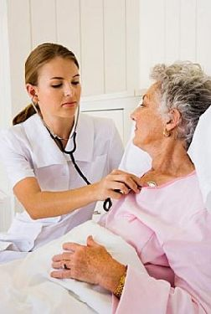
Кроме того, необходимо иметь в виду, что боли в животе могут появляться не только при заболеваниях органов пищеварения, но и при болезнях сердца (инфаркте миокарда), органов дыхания (крупозной пневмонии), неврологических заболеваниях и др., что может стать иногда причиной диагностических ошибок.

Slide 8
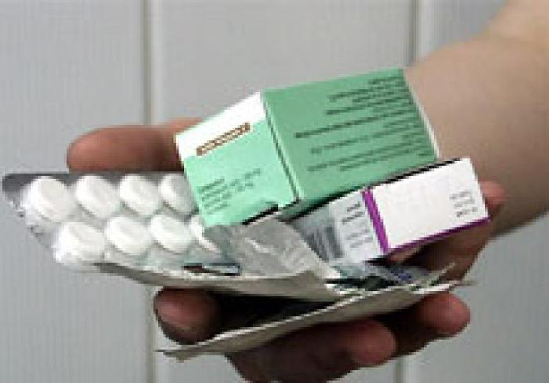
В КАКИХ СЛУЧАЯХ НЕ СЛЕДУЕТ ПРИБЕГАТЬ К ЛЕКАРСТВЕННОЙ ТЕРАПИИ?
При не совсем ясной картине болей в животе не следует сразу назначать лекарственную терапию (обезболивающие, слабительные), грелки, клизмы, промывание желудка.

Slide 9
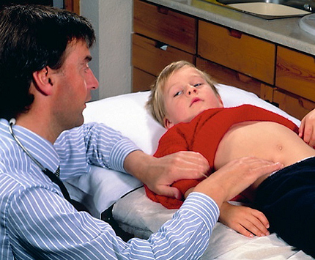
Если при неосложненной язвенной болезни использование грелки способствует уменьшению болевых ощущений, то при остром аппендиците или ущемленной грыже применение тепла может принести непоправимый вред.

Slide 10
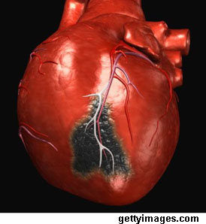
Промывание желудка, безусловно показанное при отравлениях, может значительно ухудшить состояние больного с инфарктом миокарда, протекающим с болями в животе (абдоминальная, или гас-тралгическая, форма).

Slide 11
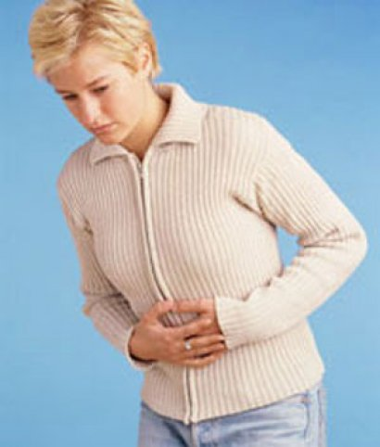
«ДИСПЕПСИЧЕСКИЕ РАССТРОЙСТВА»
Кроме болей, при заболеваниях органов пищеварения часто встречаются различные диспепсические расстройства, к которым относятся тошнота, отрыжка (непроизвольное выделение из желудка в полость рта газов или небольшого количества пищи).

Slide 12
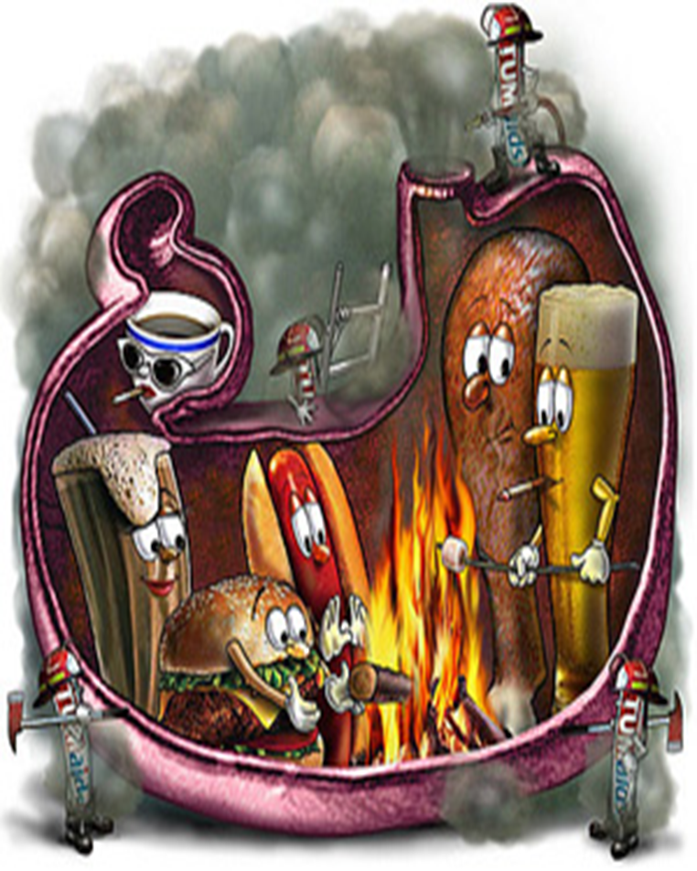
изжога (ощущение жжения за грудиной или в подложечной области), нарушение аппетита, ощущение неприятного вкуса во рту, запор (задержка стула), понос (частый жидкий стул) и др. Диспепсические расстройства также требуют уточнения причин их возникновения и соответствующего лечения.

Slide 13
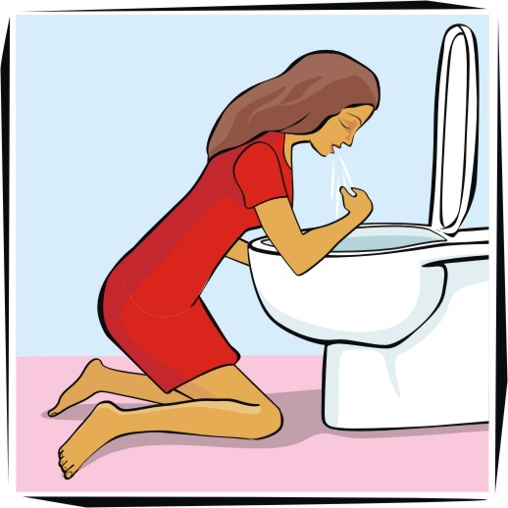
ПРИЧИНЫ ВОЗНИКНОВЕНИЯ РВОТЫ
Рвота представляет собой сложнорефлекторный акт непроизвольного выбрасывания содержимого желудка или кишечника через пищевод, глотку, рот, носовые ходы.

Slide 14
Рвота встречается при различных заболеваниях: повышении внутричерепного давления («центральная» рвота), отравлениях (гематогенно-токсическая рвота), многих заболеваниях внутренних органов (при язвенной болезни и опухолях желудка, болезнях желчного пузыря и поджелудочной железы, почечной колике и др.).

Slide 15
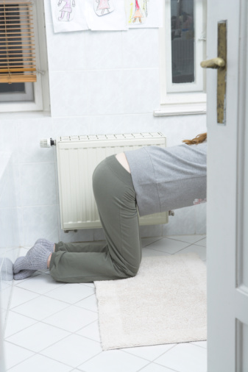
При наличии рвоты уточняют время ее возникновения (утром, сразу после приема пищи, спустя несколько часов после еды), объем рвотных масс, их запах, цвет, консистенцию, реакцию, характер остатков пищи, наличие патологических примесей, в частности желчи, сгустков крови и др.

Slide 16
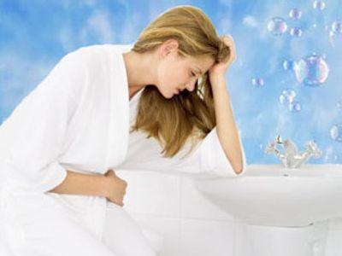
Рвота как симптом имеет, не только важное диагностическое значение. Частая и обильная (неукротимая) рвота приводит к развитию в организме тяжелых нарушений: обезвоживанию, электролитным сдвигам, сопровождающимся в свою очередь расстройствами сердечной деятельности, нарушениями функций почек и т. д.

Slide 17
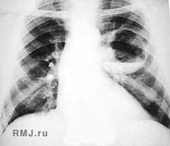
ОСОБЕННОСТЬ УХОДА ЗА БОЛЬНЫМ ВО ВРЕМЯ РВОТЫ
Во время рвоты важно своевременно оказать помощь больному, так как рвотные массы, особенно при бессознательном состоянии пациента, могут попасть в дыхательные пути, вызывая тяжелую инспираторную одышку, а затем и аспирационную пневмонию.

Slide 18
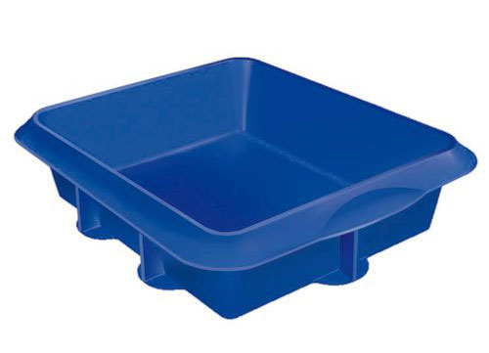
Во время рвоты больного усаживают или укладывают на бок, наклоняют голову вниз, подставляют тазик, а к углу рта подносят лоток или полотенце.

Slide 19
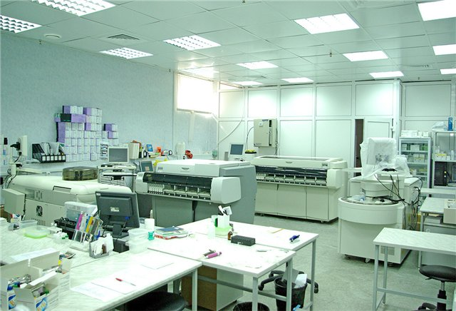
Рвотные массы при необходимости лабораторного (например, бактериологического) исследования собирают в отдельную посуду, а затем направляют в лабораторию. После рвоты больному дают прополоскать рот теплой водой, а тяжелым или ослабленным больным очищают полость рта ватным тампоном, смоченным водой или слабым раствором гидрокарбоната натрия, пер-манганата калия.

Slide 20
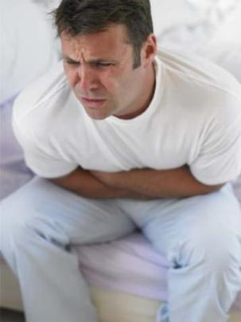
Лечение больных, у которых имеется рвота, зависит от вызвавших ее заболеваний. Если рвота связана с каким-либо отравлением, то проводят промывание желудка.

Slide 21
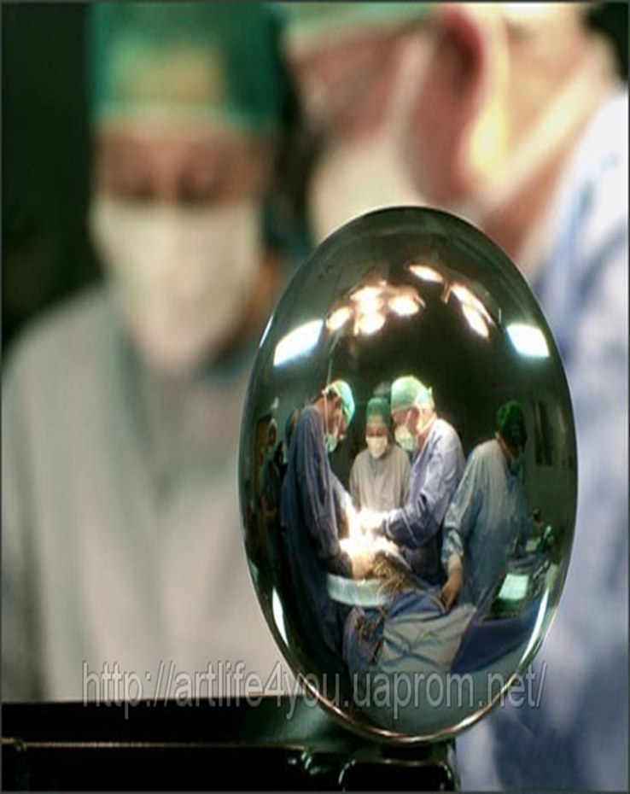
В некоторых случаях (опухолевое или рубцовое сужение выходного отдела желудка) применяется хирургическое лечение. При упорной рвоте, сопровождающейся обезвоживанием организма, необходимо внутривенное вливание жидкости, растворов электролитов.

Slide 22
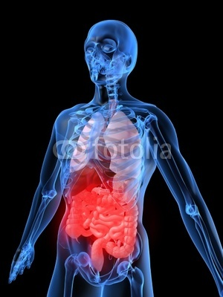
Особого внимания и наблюдения медицинской сестры требуют больные, у которых в рвотных массах имеется примесь крови. Рвота «кофейной гущей» свидетельствует о желудочном кровотечении. В этом случае к больному срочно вызывают врача, а на живот кладут пузырь со льдом.

Slide 23
КОНТРОЛЬ ЗА СОСТОЯНИЕМ ФУНКЦИИ КИШЕЧНИКА
При заболеваниях желудочно-кишечного тракта медсестра контролирует состояние функции кишечника у больного. При этом необходимо следить за регулярностью опорожнения кишечника, характером стула, его консистенцией, окраской.

Slide 24
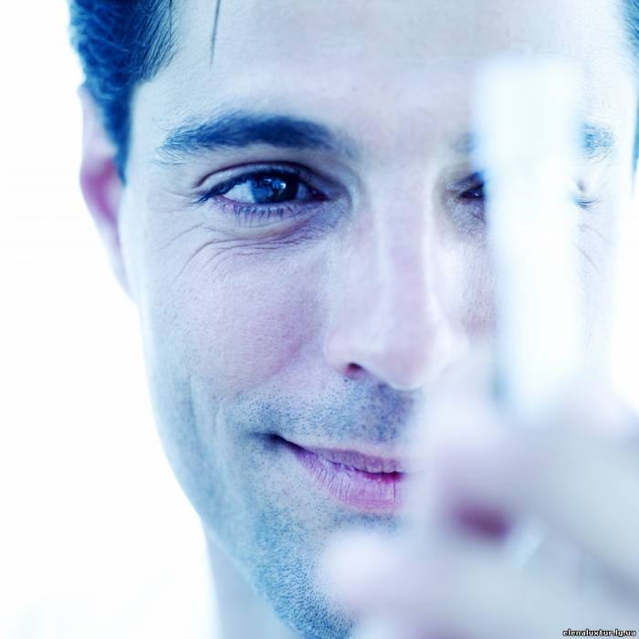
Так появление дегтеобразного стула — признак желудочно-кишечного кровотечения. В этом случае медсестра немедленно вызывает врача, а больного укладывает в постель. Вызова врача требует также появление в испражнениях больного прожилок крови, слизи.

Slide 25
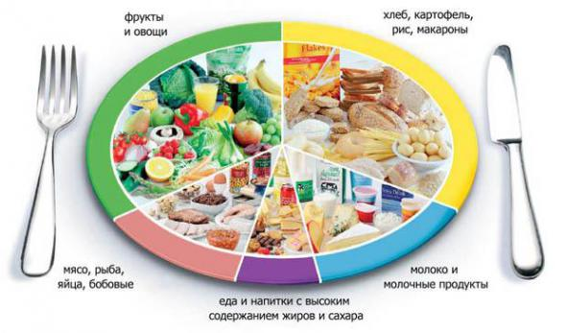
При лечении заболеваний желудочно-кишечного тракта огромное значение имеет соблюдение правильного режима питания. Врач назначает больному определенную диету, а медсестра должна тщательно следить за выполнением ее больным.

Slide 26
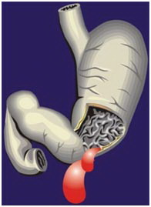
КРОВОТЕЧЕНИЕ ЖЕЛУДОЧНОЕ И КИШЕЧНОЕ
Основные признаки желудочного и кишечного кровотечения. Такое кровотечение является симптомом ряда разнообразных заболеваний желудка, кишечника, печени, пищевода и др.

Slide 27
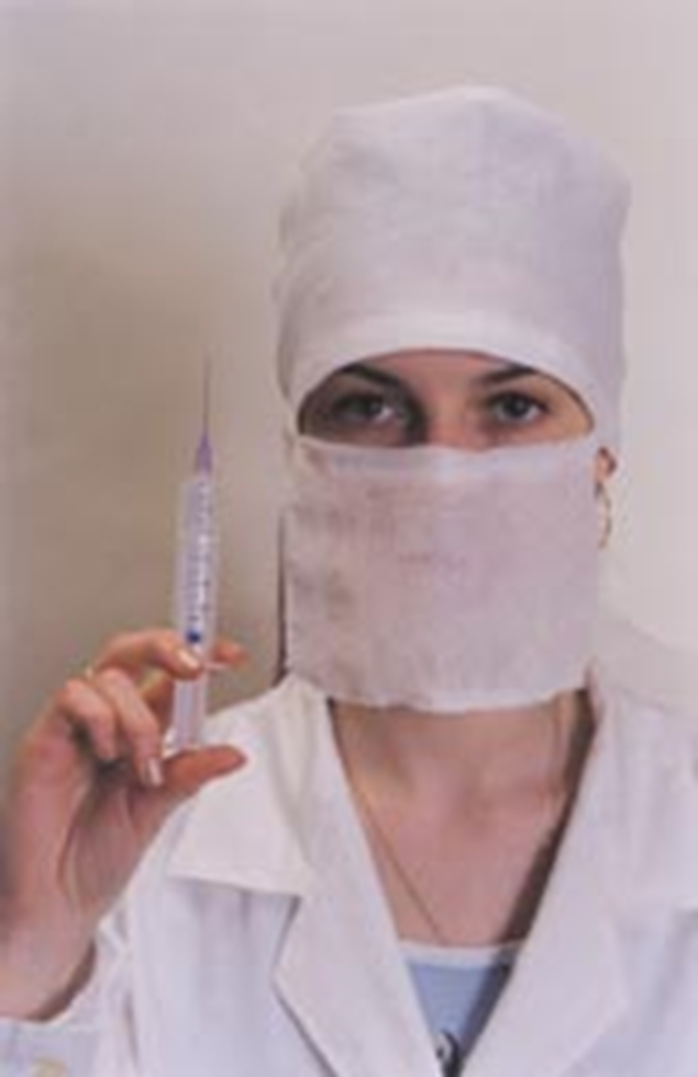
Нередко медсестра первая наблюдает у больного дегтеобразный стул и рвотные массы в виде «кофейной гущи», что обусловлено действием желудочного сока на гемоглобин.

Slide 28
При кровотечении из толстого кишечника в кале появляется примесь алой крови. При обнаружении этих симптомов сестра немедленно вызывает к больному врача. Небольшие кровотечения распознаются с трудом, иногда лишь при наличии хронической железодефицитной анемии или при исследовании кала на скрытую кровь.

Slide 29
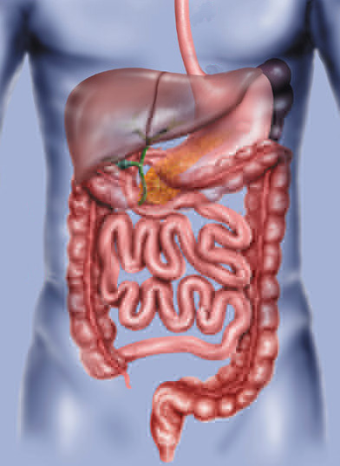
В чем опасность желудочного или кишечного кровотечения? Массивное кровотечение из желудочно-кишечного тракта может сопровождаться быстрым развитием коллапса, острой постгеморрагической анемией.

Slide 30
Желудочно-кишечными кровотечениями осложняются чаще всего язвенная болезнь желудка и двенадцатиперстной кишки, эрозивный гастрит, рак желудка, цирроз печени с портальной гипертензией и расширением вен пищевода, а также геморрагические диатезы, эзофагиты и др.

Slide 31
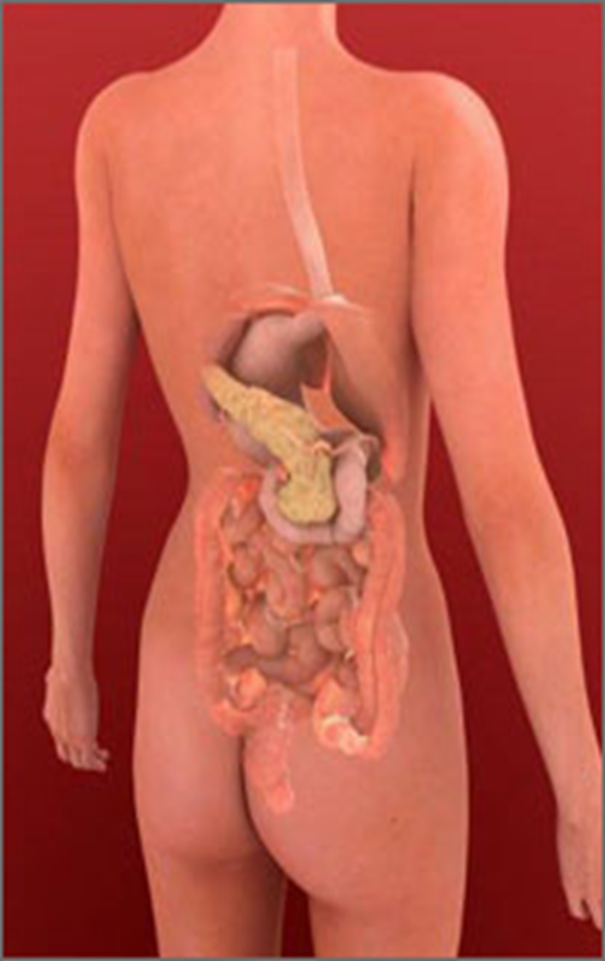
Кровотечения из толстого кишечника могут быть вызваны раком, геморроем, неспецифическим язвенным колитом.

Slide 32
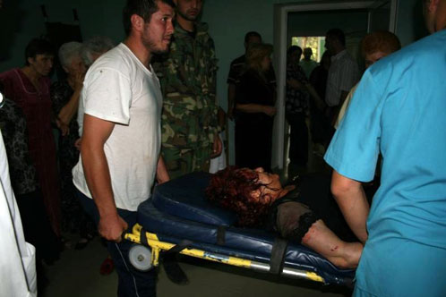
Особенности ухода за больными. Больных с массивным кровотечением госпитализируют в хирургическое отделение. Показано соблюдение строгого постельного режима, по показаниям — переливание крови, введение хлорида кальция, викасола.

Slide 33
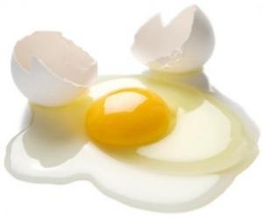
Сестра следит, чтобы в начальный период кровотечения больные не принимали никакой пищи. В дальнейшем разрешается холодная жидкая пища, содержащая молоко, желе, яичные белки. Диета постепенно расширяется.

